Slide 1
মাল্টিমিডিয়া ক্লাসে সবাইকে স্বাগত

Slide 2
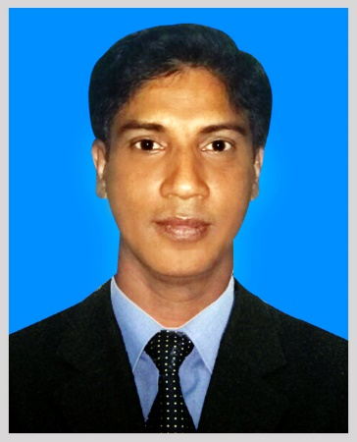
আবদুল মান্নান সহকারী শিক্ষক (আইসিটি) ইউরিয়া সারকারখানা কলেজ ঘোড়াশাল, নরসিংদী। মোবাইল নাম্বারঃ 01718365326 Email:a.mannan.uskc@gmail.com Face book ID: a.mannan42@yahoo.com
শ্রেণিঃ অষ্টম বিষয়ঃ বাংলাদেশ ও বিশ্ব পরিচয় অধ্যায়ঃ অষ্টম সময়ঃ 4০ মিনিট তারিখঃ 12 July, 2019
শিক্ষক পরিচিতি
পাঠ পরিচিতি

Slide 3
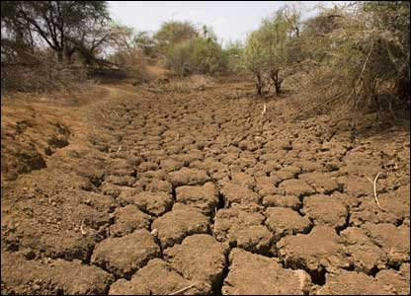
অতিরিক্ত খরা ও অতিবৃষ্টি হয় কেন?

Slide 4
আজকের পাঠের বিষয়
বৈশ্বিক উষ্ণায়নের ধারণা ও কারণ

Slide 5
এ পাঠ শেষে শিক্ষার্থীরা ……
গ্রিনহাউস ইফেক্ট এর ধারণা বর্ণনা করতে পারবে;
বৈশ্বিক উষ্ণায়ন এর ধারণা ব্যাখ্যা করতে পারবে;
বৈশ্বিক উষ্ণায়নের কারণ ব্যাখ্যা করতে পারবে।

Slide 6
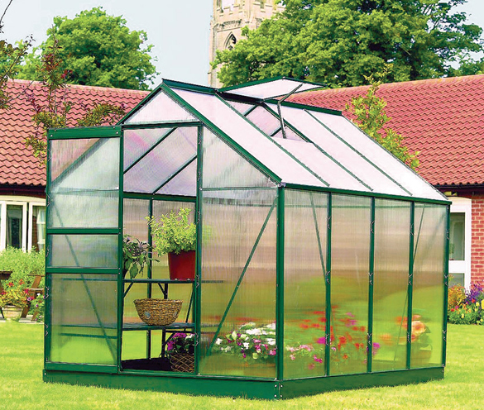
এটা কিসের ছবি?
গ্রি
ন
হা
উ
জ
গ্রি
ন
হা
উ
জ
গ্রিনহাউজ

Slide 7
গ্রিনহাউস গ্যাস কেন সৃষ্টি হয়?
ভিডিওটি দেখ
ভিডিওটি দেখ
ভিডিওটি ব্যাখ্যা কর
ভিডিওটি ব্যাখ্যা কর

Slide 8
গ্রিন হাউজ ইফেক্ট কাকে বলে?
গ্রিন হাউজ গ্যাস কেন সৃষ্টি হয়?

Slide 9
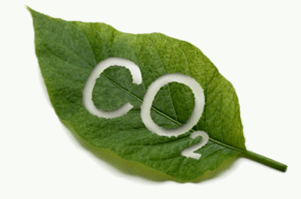
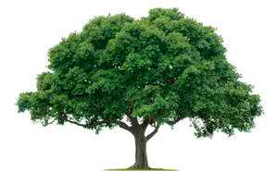
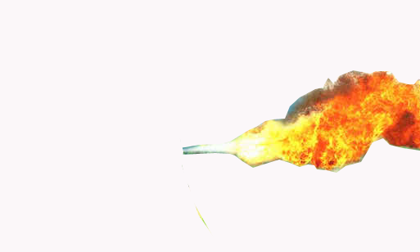
মিথেন
অক্সিজেন
কার্বন-ডাই-অক্সাইড
02
02
02
CH4
02

Slide 10
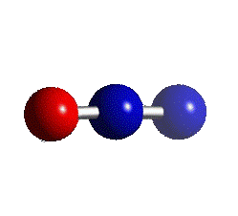
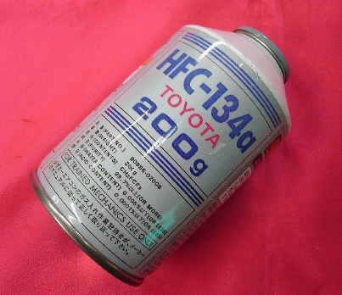
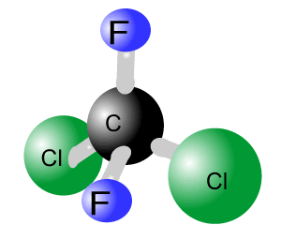
নাইট্রোঅক্সাইড
ক্লোরোফ্লোরো কার্বন
N2o
মিথেন
অক্সিজেন
কার্বন-ডাই-অক্সাইড
CH4
উপরোক্ত কারণে কী সৃষ্টি হয়?

Slide 11
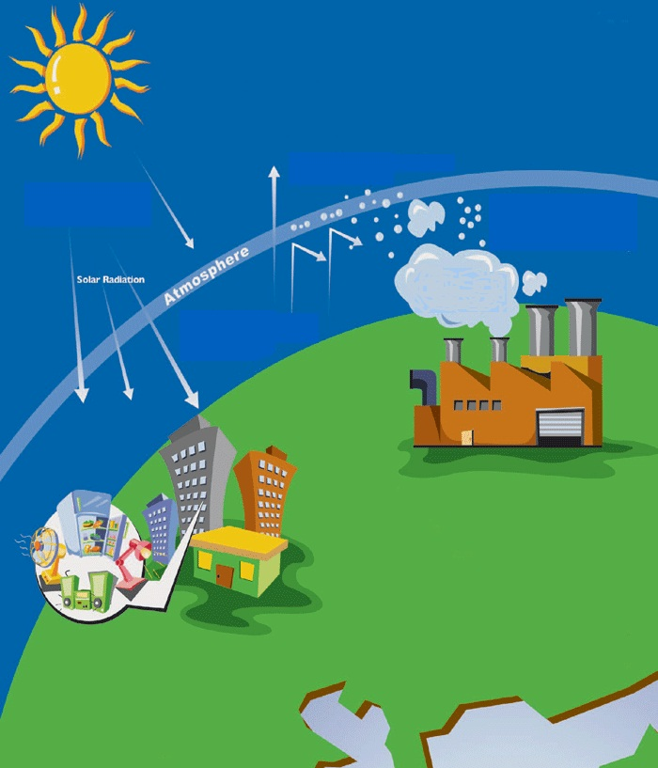
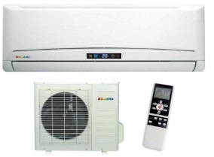
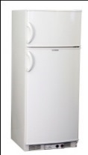
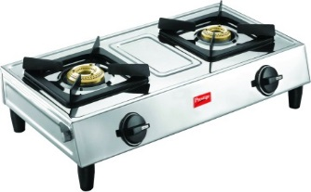
জোড়ায় কাজ: বৈশ্বিক উষ্ণায়নের সাথে এগুলোর সম্পর্ক কী?
১
৫
২
৩
৪

Slide 12
বৈশ্বিক উষ্ণায়নের জন্য কারা দায়ী?

Slide 13
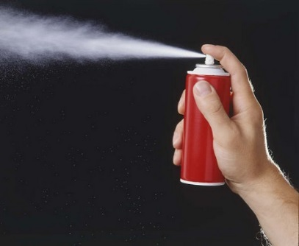
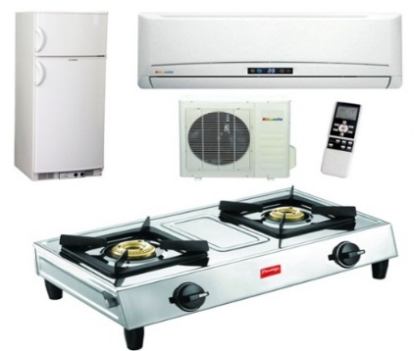
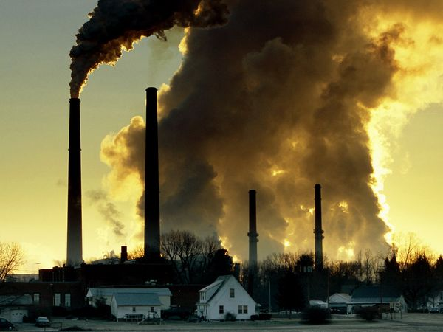
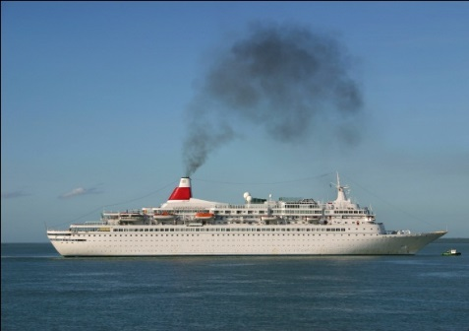
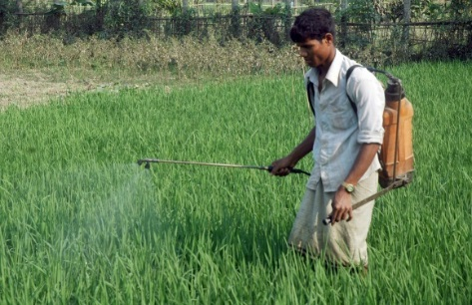
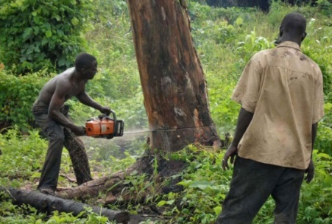
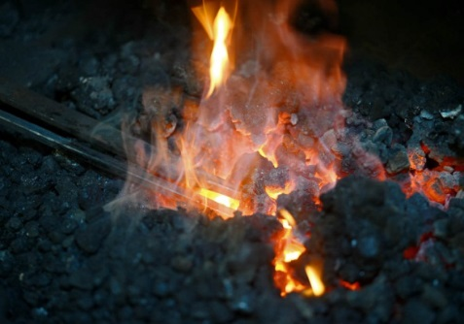
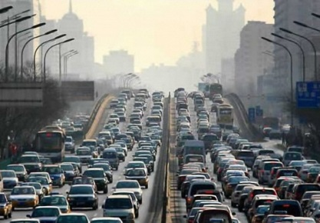
বৈশ্বিক উষ্ণায়নের কারণসমূহ

Slide 14
বৈশ্বিক উষ্ণায়নের কারণসমূহ উল্লেখ কর।

Slide 15
মূল্যায়ন
গ্রিন হাউজ ইফেক্ট কী?
গ্রিন হাউজ গ্যাস গুলো কী কী?
বৈশ্বিক উষ্ণায়ন ও গ্রিন হাউজ ইফেক্টের মধ্যে সম্পর্ক কী?
বৈশ্বিক উষ্ণায়নের কারণগুলো কী কী?

Slide 16
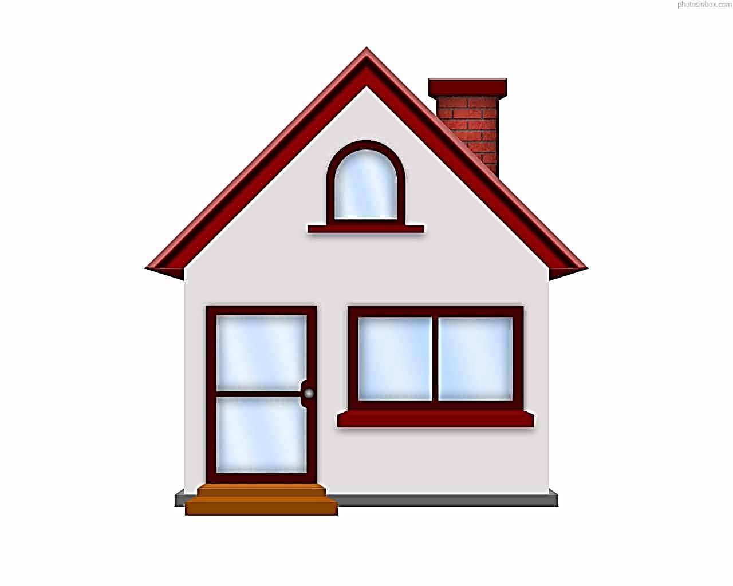
বাড়ির কাজ
বৈশ্বিক উষ্ণায়নের কারণগুলোর আলোকে তা রোধের ৫ টি উপায় লেখে আনবে।

Slide 17
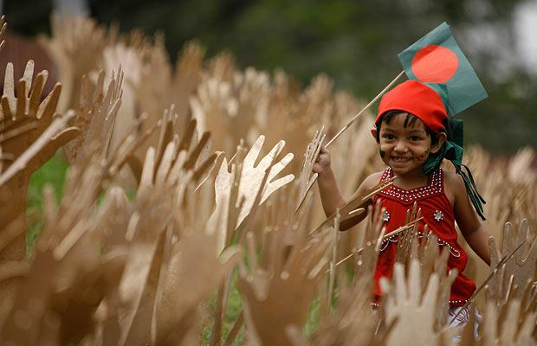
এসো আমরা স্বাধীন বাংলাদেশে নিজেদেরকে সুশিক্ষিত নাগরিক হিসেবে গড়ে তুলি

Slide 18
ধন্যবাদ

